Slide 1


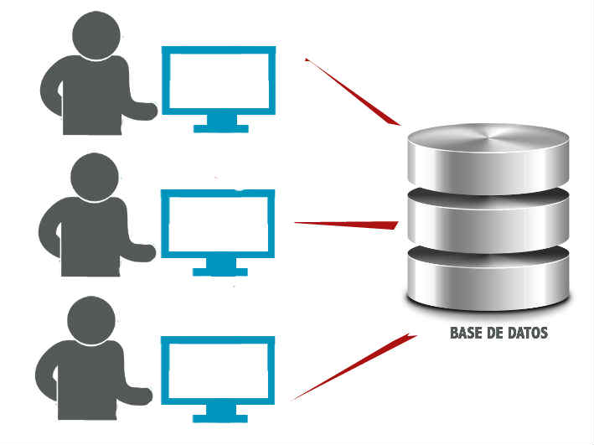
Universidad Nacional Autónoma de Honduras Carrera de Ingeniería en Sistemas
IS-501 Base de Datos I
SQL

Slide 2
Universidad Nacional Autónoma de Honduras Carrera de Ingeniería en Sistemas
IS-501 Base de Datos I
SQL
DML, DDL, DCL, TCL

Slide 3
SQL
DATA DEFINITION LANGUAGE ( DDL)
Se utilizan para definir la estructura de base de datos o esquema.
Es un lenguaje proporcionado por el sistema de gestión de base de datos que permite a los usuarios de la misma llevar a cabo las tareas de definición de las estructuras que almacenarán los datos así como de los procedimientos o funciones que permitan consultarlos.

Slide 4
SQL
DATA DEFINITION LANGUAGE ( DDL)
• CREATE - para crear objetos en la base de datos
• ALTER - altera la estructura de la base de datos
• DROP - elimina los objetos de la base de datos
• TRUNCATE - eliminar todos los registros de una tabla
• COMMENT - agregar comentarios al diccionario de datos

Slide 5
SQL
DATA MANIPULATION LANGUAGE (DML)
Se utilizan para la gestión de datos dentro de los objetos de esquema.
Es un idioma proporcionado por los sistemas gestores de bases de datos que permite a los usuarios de la misma llevar a cabo las tareas de consulta o modificación de los datos contenidos en las Bases de Datos del Sistema Gestor de Bases de Datos.

Slide 6
SQL
DATA MANIPULATION LANGUAGE (DML)
• SELECT - recuperar datos de la base de datos.
• INSERT - insertar datos en una tabla .
• UPDATE - actualizaciones de datos existentes en una tabla.
• DELETE - elimina todos los registros de una tabla.
• MERGE - operación upsert (inserción o actualización).
• CALL - llama a un pl / sql o subprograma java.

Slide 7
SQL
DATA CONTROL LANGUAGE (DCL)
Un Lenguaje de Control de Datos (DCL por sus siglas en inglés: Data Control Language) es un lenguaje proporcionado por el Sistema de Gestión de Base de Datos que incluye una serie de comandos SQL que permiten al administrador controlar el acceso a los datos contenidos en la Base de Datos.
Algunos ejemplos de comandos incluidos en el DCL son los siguientes:
• GRANT: Permite dar permisos a uno o varios usuarios o roles para realizar tareas determinadas.
• REVOKE: Permite eliminar permisos que previamente se han concedido con GRANT.

Slide 8
SQL
CONTROL DE TRANSACCIÓN (TCL)
Es un lenguaje de programación y un subconjunto de SQL , que se utiliza para controlar el procesamiento de transacciones en una base de datos. Una transacción es una unidad lógica de trabajo que comprende una o más sentencias SQL, por lo general un grupo de Data Manipulation Language (DML).
Ejemplos de comandos de TCL incluyen:
• COMMIT - guarda el trabajo realizado.
• SAVEPOINT - identifica un punto en una transacción a la que más tarde sevpuede volver.
• ROLLBACK - restaurar la base de datos a la original, hasta el último commit.
• SET TRANSACTION - cambia las opciones de transacción como nivel de aislamiento y qué segmento de cancelación utiliza.

Slide 9
SQL – Tipos de Datos
.
Mas detalladamente tenemos:
Dependiendo de cada gestor de bases de datos el nombre que se da a cada uno de estos tipos puede variar. Básicamente tenemos los siguientes tipos de datos.
Númericos | Alfanúmericos | Fecha | Lógico | BLOB
Integer | char(n) | Date | Bit | Image
Numeric(n.m) | varchar(n,m) | DateTime |  | Text
Decimal(n,m)
Float

Slide 10
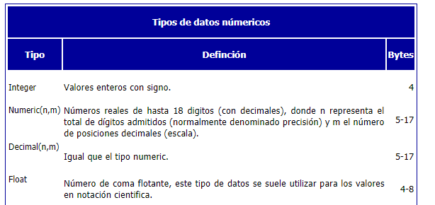
SQL – Tipos de Datos
.
Mas detalladamente tenemos:

Slide 11
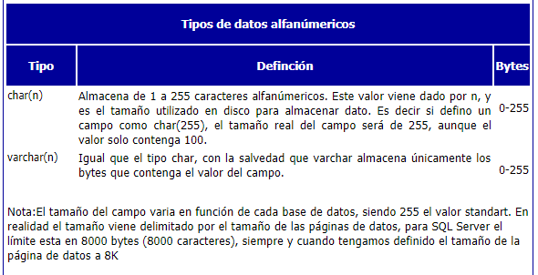
SQL – Tipos de Datos
.
Mas detalladamente tenemos:

Slide 12
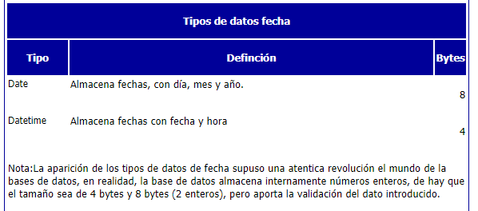
SQL – Tipos de Datos
.
Mas detalladamente tenemos:

Slide 13
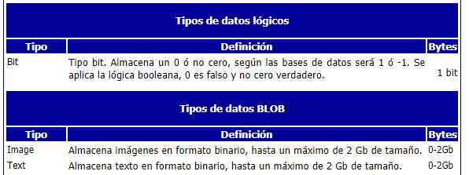
SQL – Tipos de Datos
.
Mas detalladamente tenemos:

Slide 14
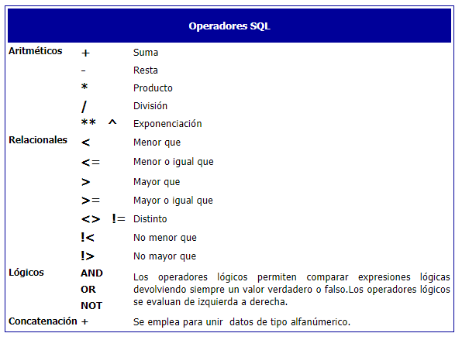
SQL – Operadores
.
Mas detalladamente tenemos:

Slide 15
SQL - DDL
CREATE TABLE
CREATE TABLE <nombre_tabla>(
<nombre_campo> <tipo_datos(tamaño)> [null | not null] [default <valor_por_defecto>],
<nombre_campo> <tipo_datos(tamaño)> [null | not null] [default <valor_por_defecto>]},
constraint <nombre> primary key (<nombre_campo>[ ,...n ])],
constraint <nombre> foreign key (<nombre_campo>[ ,...n ])
references <tabla_referenciada> ( <nombre_campo> [ ,...n ] ) ]
) ;

Slide 16
SQL - DDL
ALTER TABLE nos va a permitir:
Añadir campos a la estructura incial de una tabla.
Añadir reestriciones y referencias.
ALTER TABLE <nombre_tabla>
ADD (<nombre_campo> <tipo_datos(tamaño)>[null |not null] [default <valor_por_defecto>]
, <nombre_campo> <tipo_datos(tamaño)>[null |not null] [default <valor_por_defecto>] );

Slide 17
SQL - DDL
ALTER TABLE <nombre_tabla>
ADD CONSTRAINT <nombre constraint> FOREIGN KEY (nombre del campo) REFERENCES tabla_referenciada(campo de referencia)
ALTER TABLE <nombre_tabla> ADD
CONSTRAINT <nombre constraint> [primary key (codigo);
ALTER TABLE PERSONA DROP CONSTRAINT PK_PERSONA

Slide 18
SQL - DDL
Eliminación de tablas
DROP TABLE <nombre_tabla>;
La instrucción DROP TABLE elimina de forma permanente la tabla y los datos en ella contenida.
Si intentamos eliminar una tabla que tenga registros relacionados a través de una clave externa la instrucción DROP TABLE fallará por integridad referencial.

Slide 19
SQL - DDL
TRUNCATE TABLE table_name;
La sentencia TRUNCATE TABLE se usa para borrar los datos dentro de una tabla, pero no la tabla en sí misma.

Slide 20
SQL - DDL
Comentarios en los Campos
Ejemplo
COMMENT ON COLUMN tabla.campo
IS 'Codigo de la tabla prueba';
ALTER TABLE <tabla> CHANGE <campo> <campo> <tipo> COMMENT 'Comentario';

Slide 21
SQL - DDL
Comentarios en los Campos
Ejemplo
COMMENT ON COLUMN tabla.campo
IS 'Codigo de la tabla prueba';
ALTER TABLE <tabla> CHANGE <campo> <campo> <tipo> COMMENT 'Comentario';

Slide 22
SQL - DDL
CHECK
Ejemplo
ALTER TABLE categoria ADD CONSTRAINT CHK_ESTADO
CHECK (estado in ('A','I'))

Slide 23
SQL - DDL
Ìndices
Permite estructurar los datos de forma que al momento de realizar consultas sea rápida.
Los índices se actualizan automáticamente cuando realizamos operaciones de escritura en la base de datos.
Sintaxis:
CREATE [UNIQUE] INDEX <nombre_indice>
ON <nombre_tabla>(<nombre_campo> [ASC | DESC]
{,<nombre_campo> [ASC | DESC]}));

Slide 24
SQL - DDL
Sintaxis para eliminar:
DROP INDEX <nombre_tabla>.<nombre_indice>;
Ejemplo:
create unique index idx_cod_categoria ON categoria(codigo ASC)

